Slide 1
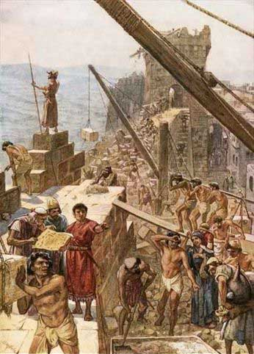
尼希米記3-4章

Slide 2
回國的過程 (1-2章)
主動關心 (Take Initiative)
內心有負擔, 聖靈感動 (Holy Spirit)
禱告讓神參與 (Prayer, if God willing)
    ¹⁴ 我 們 若 照 他 的 旨 意 求 甚 麼 ， 他 就 聽 我 們 ， 這 是 我 們 向 他 所 存 坦 然 無 懼 的 心 。¹⁵ 既 然 知 道 他 聽 我 們 一 切 所 求 的 ， 就 知 道 我 們 所 求 於 他 的 ， 無 不 得 著 。
等候神 , 禱告 + 計畫 (Plan)
神開路 (God makes the way)
開始行動 (Take opportunity)
調整計畫 (Adjust plan accordingly)

Slide 3
重建城牆 (3-4章)
1. 工作的分配
2. 工作的人
3. 再次面對阻力

Slide 4
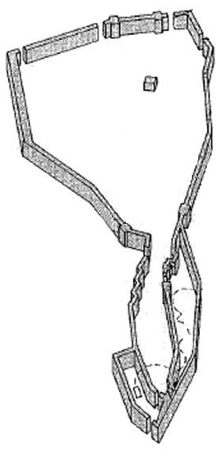
那 時 ， 大 祭 司 以 利 亞 實 和 他 的 弟 兄 眾 祭 司 起 來 建 立 羊 門 ， 分 別 為 聖 ， 安 立 門 扇 ， 又 築 城 牆 到 哈 米 亞 樓 ， 直 到 哈 楠 業 樓 ， 分 別 為 聖 。
哈楠業樓
哈米亞樓
魚門
羊門
古門
哈米弗甲門
東門
寬
牆
聖殿
馬門
俄斐勒
凸出來的大樓
爐樓
凸出來的城樓
谷門
王上宮
水門
大
衛
城
大祭司以利亞實府
凸出來的城樓
舊城牆
挖成的池子
武庫的上坡
勇士的房屋
泉門
大衛墳地
西羅亞池
(王池)
糞廠門
從大衛城下來的台階

Slide 5
哈米亞樓
2 其 次 是 耶 利 哥 人 建 造 。 其 次 是 音 利 的 兒 子 撒 刻 建 造 。
3 哈 西 拿 的 子 孫 建 立 魚 門 ， 架 橫 梁 、 安 門 扇 ， 和 閂 鎖 。
哈楠業樓
魚門
羊門
古門
哈米弗甲門
東門
寬
牆
聖殿
馬門
俄斐勒
凸出來的大樓
爐樓
凸出來的城樓
谷門
王上宮
水門
大
衛
城
大祭司以利亞實府
凸出來的城樓
舊城牆
挖成的池子
武庫的上坡
勇士的房屋
泉門
大衛墳地
西羅亞池
(王池)
糞廠門
從大衛城下來的台階

Slide 6
4 其 次 是 哈 哥 斯 的 孫 子 、 烏 利 亞 的 兒 子 米 利 末 修 造 。 其 次 是 米 示 薩 別 的 孫 子 、 比 利 迦 的 兒 子 米 書 蘭 修 造 。 其 次 是 巴 拿 的 兒 子 撒 督 修 造 。
5 其 次 是 提 哥 亞 人 修 造 ； 但 是 他 們 的 貴 冑 不 用 肩 （ 原 文 是 頸 項 ） 擔 他 們 主 的 工 作 。
6 巴 西 亞 的 兒 子 耶 何 耶 大 與 比 所 玳 的 兒 子 米 書 蘭 修 造 古 門 ， 架 橫 梁 ， 安 門 扇 和 閂 鎖 。
哈楠業樓
哈米亞樓
魚門
羊門
古門
哈米弗甲門
東門
寬
牆
聖殿
馬門
俄斐勒
凸出來的大樓
爐樓
凸出來的城樓
谷門
王上宮
水門
大
衛
城
大祭司以利亞實府
凸出來的城樓
舊城牆
挖成的池子
武庫的上坡
勇士的房屋
泉門
大衛墳地
西羅亞池
(王池)
糞廠門
從大衛城下來的台階

Slide 7
7 其 次 是 基 遍 人 米 拉 提 ， 米 倫 人 雅 頓 與 基 遍 人 ， 並 屬 河 西 總 督 所 管 的 米 斯 巴 人 修 造 。
8 其 次 是 銀 匠 哈 海 雅 的 兒 子 烏 薛 修 造 。 其 次 是 做 香 的 哈 拿 尼 雅 修 造 。 這 些 人 修 堅 耶 路 撒 冷 ， 直 到 寬 牆 。
哈楠業樓
哈米亞樓
魚門
羊門
古門
哈米弗甲門
東門
寬
牆
聖殿
馬門
俄斐勒
凸出來的大樓
爐樓
凸出來的城樓
谷門
王上宮
水門
大
衛
城
大祭司以利亞實府
凸出來的城樓
舊城牆
挖成的池子
武庫的上坡
勇士的房屋
泉門
大衛墳地
西羅亞池
(王池)
糞廠門
從大衛城下來的台階

Slide 8
9 其 次 是 管 理 耶 路 撒 冷 一 半 、 戶 珥 的 兒 子 利 法 雅 修 造 。
10 其 次 是 哈 路 抹 的 兒 子 耶 大 雅 對 著 自 己 的 房 屋 修 造 。 其 次 是 哈 沙 尼 的 兒 子 哈 突 修 造 。
11 哈 琳 的 兒 子 瑪 基 雅 和 巴 哈 摩 押 的 兒 子 哈 述 修 造 一 段 ， 並 修 造 爐 樓 。
哈楠業樓
哈米亞樓
魚門
羊門
古門
哈米弗甲門
東門
寬
牆
聖殿
馬門
俄斐勒
凸出來的大樓
爐樓
凸出來的城樓
谷門
王上宮
水門
大
衛
城
大祭司以利亞實府
凸出來的城樓
舊城牆
挖成的池子
武庫的上坡
勇士的房屋
泉門
大衛墳地
西羅亞池
(王池)
糞廠門
從大衛城下來的台階

Slide 9
12 其 次 是 管 理 耶 路 撒 冷 那 一 半 、 哈 羅 黑 的 兒 子 沙 龍 和 他 的 女 兒 們 修 造 。
13 哈 嫩 和 撒 挪 亞 的 居 民 修 造 谷 門 ， 立 門 ， 安 門 扇 和 閂 鎖 ， 又 建 築 城 牆 一 千 肘 ， 直 到 糞 廠 門 。
14 管 理 伯 哈 基 琳 、 利 甲 的 兒 子 瑪 基 雅 修 造 糞 廠 門 ， 立 門 ， 安 門 扇 和 閂 鎖 。
哈楠業樓
哈米亞樓
魚門
羊門
古門
哈米弗甲門
東門
寬
牆
聖殿
馬門
俄斐勒
凸出來的大樓
爐樓
凸出來的城樓
谷門
王上宮
水門
大
衛
城
大祭司以利亞實府
凸出來的城樓
舊城牆
挖成的池子
武庫的上坡
勇士的房屋
泉門
大衛墳地
西羅亞池
(王池)
糞廠門
從大衛城下來的台階

Slide 10
15 管 理 米 斯 巴 、 各 荷 西 的 兒 子 沙 崙 修 造 泉 門 ， 立 門 ， 蓋 門 頂 ， 安 門 扇 和 閂 鎖 ， 又 修 造 靠 近 王 園 西 羅 亞 池 的 牆 垣 ， 直 到 那 從 大 衛 城 下 來 的 臺 階 。
16 其 次 是 管 理 伯 夙 一 半 、 押 卜 的 兒 子 尼 希 米 修 造 ， 直 到 大 衛 墳 地 的 對 面 ， 又 到 挖 成 的 池 子 ， 並 勇 士 的 房 屋 。
哈楠業樓
哈米亞樓
魚門
羊門
古門
哈米弗甲門
東門
寬
牆
聖殿
馬門
俄斐勒
凸出來的大樓
爐樓
凸出來的城樓
谷門
王上宮
水門
大
衛
城
大祭司以利亞實府
凸出來的城樓
舊城牆
挖成的池子
武庫的上坡
勇士的房屋
泉門
大衛墳地
西羅亞池
(王池)
糞廠門
從大衛城下來的台階

Slide 11
17 其 次 是 利 未 人 巴 尼 的 兒 子 利 宏 修 造 。 其 次 是 管 理 基 伊 拉 一 半 、 哈 沙 比 雅 為 他 所 管 的 本 境 修 造 。
18 其 次 是 利 未 人 弟 兄 中 管 理 基 伊 拉 那 一 半 、 希 拿 達 的 兒 子 巴 瓦 伊 修 造 。
19 其 次 是 管 理 米 斯 巴 、 耶 書 亞 的 兒 子 以 謝 修 造 一 段 ， 對 著 武 庫 的 上 坡 、 城 牆 轉 彎 之 處 。
20 其 次 是 薩 拜 的 兒 子 巴 錄 竭 力 修 造 一 段 ， 從 城 牆 轉 彎 ， 直 到 大 祭 司 以 利 亞 實 的 府 門 。
哈楠業樓
哈米亞樓
魚門
羊門
古門
哈米弗甲門
東門
寬
牆
聖殿
馬門
俄斐勒
凸出來的大樓
爐樓
凸出來的城樓
谷門
王上宮
水門
大
衛
城
大祭司以利亞實府
凸出來的城樓
舊城牆
挖成的池子
武庫的上坡
勇士的房屋
泉門
大衛墳地
西羅亞池
(王池)
糞廠門
從大衛城下來的台階

Slide 12
21 其 次 是 哈 哥 斯 的 孫 子 、 烏 利 亞 的 兒 子 米 利 末 修 造 一 段 ， 從 以 利 亞 實 的 府 門 ， 直 到 以 利 亞 實 府 的 盡 頭 。
22 其 次 是 住 平 原 的 祭 司 修 造 。
23 其 次 是 便 雅 憫 與 哈 述 對 著 自 己 的 房 屋 修 造 。 其 次 是 亞 難 尼 的 孫 子 、 瑪 西 雅 的 兒 子 亞 撒 利 雅 在 靠 近 自 己 的 房 屋 修 造 。
24 其 次 是 希 拿 達 的 兒 子 賓 內 修 造 一 段 ， 從 亞 撒 利 雅 的 房 屋 直 到 城 牆 轉 彎 ， 又 到 城 角 。
25 烏 賽 的 兒 子 巴 拉 修 造 對 著 城 牆 的 轉 彎 和 王 上 宮 凸 出 來 的 城 樓 ， 靠 近 護 衛 院 的 那 一 段 。 其 次 是 巴 錄 的 兒 子 毗 大 雅 修 造 。
哈楠業樓
哈米亞樓
魚門
羊門
古門
哈米弗甲門
東門
寬
牆
聖殿
馬門
俄斐勒
凸出來的大樓
爐樓
凸出來的城樓
谷門
王上宮
水門
大
衛
城
大祭司以利亞實府
凸出來的城樓
舊城牆
挖成的池子
武庫的上坡
勇士的房屋
泉門
大衛墳地
西羅亞池
(王池)
糞廠門
從大衛城下來的台階

Slide 13
26 （ 尼 提 寧 住 在 俄 斐 勒 ， 直 到 朝 東 水 門 的 對 面 和 凸 出 來 的 城 樓 。）
27 其 次 是 提 哥 亞 人 又 修 一 段 ， 對 著 那 凸 出 來 的 大 樓 ， 直 到 俄 斐 勒 的 牆 。
哈楠業樓
哈米亞樓
魚門
羊門
古門
哈米弗甲門
東門
寬
牆
聖殿
馬門
俄斐勒
凸出來的大樓
爐樓
凸出來的城樓
谷門
王上宮
水門
大
衛
城
大祭司以利亞實府
凸出來的城樓
舊城牆
挖成的池子
武庫的上坡
勇士的房屋
泉門
大衛墳地
西羅亞池
(王池)
糞廠門
從大衛城下來的台階

Slide 14
28 從 馬 門 往 上 ， 眾 祭 司 各 對 自 己 的 房 屋 修 造 。
29 其 次 是 音 麥 的 兒 子 撒 督 對 著 自 己 的 房 屋 修 造 。 其 次 是 守 東 門 、 示 迦 尼 的 兒 子 示 瑪 雅 修 造 。
30 其 次 是 示 利 米 雅 的 兒 子 哈 拿 尼 雅 和 薩 拉 的 第 六 子 哈 嫩 又 修 一 段 。 其 次 是 比 利 迦 的 兒 子 米 書 蘭 對 著 自 己 的 房 屋 修 造 。
31 其 次 是 銀 匠 瑪 基 雅 修 造 到 尼 提 寧 和 商 人 的 房 屋 ， 對 著 哈 米 弗 甲 門 ， 直 到 城 的 角 樓 。
哈楠業樓
哈米亞樓
魚門
羊門
古門
哈米弗甲門
東門
寬
牆
聖殿
馬門
俄斐勒
凸出來的大樓
爐樓
凸出來的城樓
谷門
王上宮
水門
大
衛
城
大祭司以利亞實府
凸出來的城樓
舊城牆
挖成的池子
武庫的上坡
勇士的房屋
泉門
大衛墳地
西羅亞池
(王池)
糞廠門
從大衛城下來的台階

Slide 15
哈楠業樓
哈米亞樓
32 銀 匠 與 商 人 在 城 的 角 樓 和 羊 門 中 間 修 造 。
魚門
羊門
古門
哈米弗甲門
東門
寬
牆
聖殿
馬門
俄斐勒
凸出來的大樓
爐樓
凸出來的城樓
谷門
王上宮
水門
大
衛
城
大祭司以利亞實府
凸出來的城樓
舊城牆
挖成的池子
武庫的上坡
勇士的房屋
泉門
大衛墳地
西羅亞池
(王池)
糞廠門
從大衛城下來的台階

Slide 16
西邊城門損壞嚴重
羊門, 魚門, 古門, 谷門, 糞廠門, 泉門
立門 ，安門扇和閂鎖
南邊城牆損壞嚴重
13 哈 嫩 和 撒 挪 亞 的 居 民 修 造 谷 門 ， 立 門 ， 安 門 扇 和 閂 鎖 ， 又 建 築 城 牆 一 千 肘 ， 直 到 糞 廠 門 。
哈楠業樓
哈米亞樓
魚門
羊門
古門
哈米弗甲門
東門
寬
牆
聖殿
馬門
俄斐勒
凸出來的大樓
爐樓
凸出來的城樓
谷門
王上宮
水門
大
衛
城
大祭司以利亞實府
凸出來的城樓
舊城牆
挖成的池子
武庫的上坡
勇士的房屋
泉門
大衛墳地
西羅亞池
(王池)
糞廠門
從大衛城下來的台階

Slide 17
宗教領袖
「大祭司以利亞實和他的弟兄眾祭司起來建立羊門，……其次是住平原的祭司修造。……從馬門往上，眾祭司各對自己的房屋修造。」（尼3:1, 22, 28）

Slide 18
政治領袖
其次是管理耶路撒冷一半、戶珥的兒子利法雅修造。……其次是管理耶路撒冷那一半、哈羅黑的兒子沙龍和他的女兒們修造 。……管理伯哈基琳、利甲的兒子瑪基雅修造……。管理米斯巴、各荷西的兒子沙崙修造泉門……。其次是管理伯夙一半、押卜的兒子尼希米修造……其次是管理基伊拉一半、哈沙比雅為他所管的本境修造。……. 管理基伊拉那一半、希拿達的兒子巴瓦伊修造 ….. 管理米斯巴、耶書亞的兒子以謝修造一段，對著武庫的上坡、城牆轉彎之處。（尼3: 9, 12, 14, 15, 16, 17, 18, 19）

Slide 19

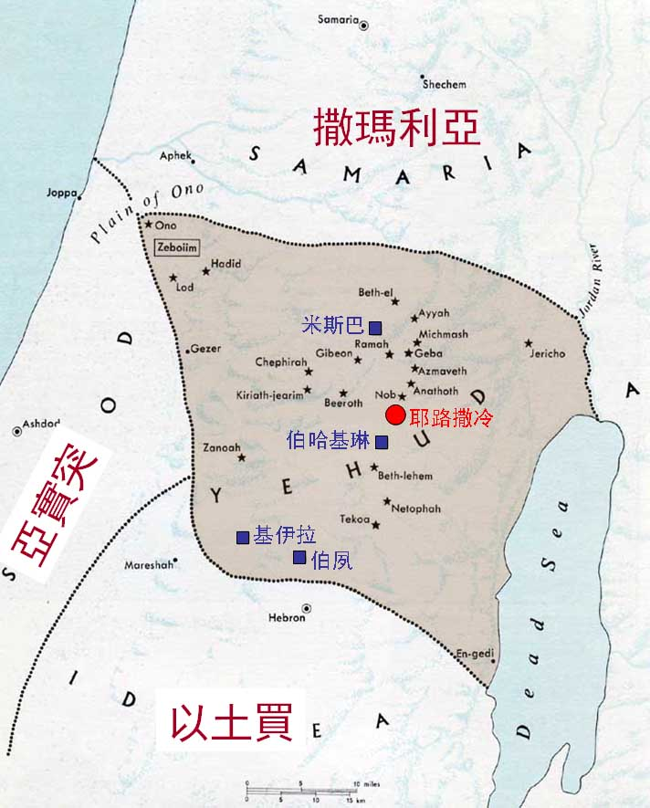
哈楠業樓
哈米亞樓
各區領袖投入建城
魚門
羊門
古門
哈米弗甲門
聖殿
東門
寬
牆
馬門
爐樓
水門
谷門
泉門
糞廠門
Source: biblepoint.net

Slide 20
政治領袖
耶路撒冷
  一半: 利 法 雅
  那一半: 沙 龍
伯 哈 基 琳
  瑪 基 雅
米 斯 巴
  一半: 沙 崙
  那一半: 以 謝
伯 夙 一 半
  一半: 尼 希 米
  那一 半沒有提到
基 伊 拉
  一半: 哈 沙 比 雅
  那一半: 巴 瓦 伊

Slide 21
反面人物
伯 夙 那一 半沒有提到
5 其 次 是 提 哥 亞 人 修 造 ； 但 是 他 們 的 貴 冑 不 用 肩 （ 原 文 是 頸 項 ） 擔 他 們 主 的 工 作 。
  他 們 把 難 擔 的 重 擔 捆 起 來 ， 擱 在 人 的 肩 上 ， 但 自 己 一 個 指 頭 也 不 肯 動 。- 馬 太 福 音 23:4

Slide 22
對領袖的要求
我給你們作了榜樣，叫你們照著我向你們所做的去做。- 約13:15
也不是轄制所託付你們的，乃是作群羊的榜樣。- 彼前5:3

Slide 23
哈楠業樓
哈米亞樓
各地居民投入建城
魚門
羊門
古門
哈米弗甲門
聖殿
東門
寬
牆
馬門
爐樓
耶利哥
水門
谷門
米斯巴
基遍
撒挪亞
提哥亞
泉門
糞廠門
Source: biblepoint.net

Slide 24
提哥亞
提哥亞聰明的婦人
  撒下14：1-21 洗魯雅的兒子約押知道王心裏想念押沙龍，就打發人到提哥亞，從那裏帶了一個聰明的婦人回來。他對婦人説：“請你假裝舉哀，穿上哀服，不要用油抹身，要裝成一個舉哀了許多天的婦人。3 然後你要進見王，把以下的話告訴他。”約押就把要説的話教了她。
先知阿摩司的故鄉
  摩1：1 以下是阿摩司的話。阿摩司本來在提哥亞牧羊。猶大王烏西雅在位的日子，以及約阿施的兒子以色列王耶羅波安在位的日子，大地震前兩年，阿摩司得了有關以色列的異象。

Slide 25
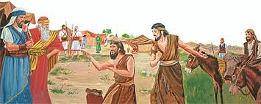
基遍人
約書亞記9:1-27；10:1-5
我們是從遠方來的，現在求你與我們立約。
³ 基 遍 的 居 民 聽 見 約 書 亞 向 耶 利 哥 和 艾 城 所 行 的 事 ，⁴ 就 設 詭 計 ， 假 充 使 者 ， 拿 舊 口 袋 和 破 裂 縫 補 的 舊 皮 酒 袋 馱 在 驢 上 ，⁵ 將 補 過 的 舊 鞋 穿 在 腳 上 ， 把 舊 衣 服 穿 在 身 上 ； 他 們 所 帶 的 餅 都 是 乾 的 ， 長 了 霉 了 。⁶ 他 們 到 吉 甲 營 中 見 約 書 亞 ， 對 他 和 以 色 列 人 說 ： 我 們 是 從 遠 方 來 的 ， 現 在 求 你 與 我 們 立 約 。
²⁷ 當 日 約 書 亞 使 他 們 在 耶 和 華 所 要 選 擇 的 地 方 ， 為 會 眾 和 耶 和 華 的 壇 作 劈 柴 挑 水 的 人 ， 直 到 今 日 。

Slide 26
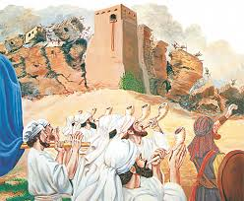
耶利哥人
約 書 亞 記 6:20 於 是 百 姓 呼 喊 ， 祭 司 也 吹 角 。 百 姓 聽 見 角 聲 ， 便 大 聲 呼 喊 ， 城 牆 就 塌 陷 ， 百 姓 便 上 去 進 城 ， 各 人 往 前 直 上 ， 將 城 奪 取 。
²³ 當 探 子 的 兩 個 少 年 人 就 進 去 ， 將 喇 合 與 他 的 父 母 、 弟 兄 ， 和 他 所 有 的 ， 並 他 一 切 的 親 眷 ， 都 帶 出 來 ， 安 置 在 以 色 列 的 營 外 。
但我們的神使那咒詛變為祝福。（尼13:2）

Slide 27
撒挪亞
犹大後裔
代上4:17 以斯拉的儿子是益帖、米列、以弗、雅伦．米列娶法老女儿比提雅为妻、生米利暗、沙买、和以实提摩之祖益巴．米列又娶犹大女子为妻、生基多之祖雅列、梭哥之祖希伯、和撒挪亚 之祖耶古铁。

Slide 28
米斯巴
創世記 31:48-50 拉 班 說 ： 今 日 這 石 堆 作 你 我 中 間 的 證 據 。 因 此 這 地 方 名 叫 迦 累 得 ，又 叫 米 斯 巴 ， 意 思 說 ： 我 們 彼 此 離 別 以 後 ， 願 耶 和 華 在 你 我 中 間 鑒 察 。 你 若 苦 待 我 的 女 兒 ， 又 在 我 的 女 兒 以 外 另 娶 妻 ， 雖 沒 有 人 知 道 ， 卻 有 神 在 你 我 中 間 作 見 證 。
撒上7:6 他 們 就 聚 集 在 米 斯 巴 ， 打 水 澆 在 耶 和 華 面 前 ， 當 日 禁 食 ， 說 ： 我 們 得 罪 了 耶 和 華 。 於 是 撒 母 耳 在 米 斯 巴 審 判 以 色 列 人 。¹⁰ 撒 母 耳 正 獻 燔 祭 的 時 候 ， 非 利 士 人 前 來 要 與 以 色 列 人 爭 戰 。 當 日 ， 耶 和 華 大 發 雷 聲 ， 驚 亂 非 利 士 人 ， 他 們 就 敗 在 以 色 列 人 面 前 。¹¹ 以 色 列 人 從 米 斯 巴 出 來 ， 追 趕 非 利 士 人 ， 擊 殺 他 們 ， 直 到 伯 甲 的 下 邊 。
王下25:22-23 至 於 猶 大 國 剩 下 的 民 ， 就 是 巴 比 倫 王 尼 布 甲 尼 撒 所 剩 下 的 ， 巴 比 倫 王 立 了 沙 番 的 孫 子 、 亞 希 甘 的 兒 子 基 大 利 作 他 們 的 省 長 。²³ 眾 軍 長 和 屬 他 們 的 人 聽 見 巴 比 倫 王 立 了 基 大 利 作 省 長 ， 於 是 軍 長 尼 探 雅 的 兒 子 以 實 瑪 利 、 加 利 亞 的 兒 子 約 哈 難 、 尼 陀 法 人 單 戶 蔑 的 兒 子 西 萊 雅 、 瑪 迦 人 的 兒 子 雅 撒 尼 亞 ， 和 屬 他 們 的 人 都 到 米 斯 巴 見 基 大 利 。

Slide 29
哈楠業樓
哈米亞樓
各行各業投入建城
魚門
羊門
古門
哈米弗甲門
大祭司以利亞實和眾祭司
銀匠烏薛
做香的哈拿尼雅
銀匠與商人
銀匠瑪基雅
守東門的示瑪雅
眾祭司
尼提寧人
住平原的祭司
利未人利宏
聖殿
東門
寬
牆
馬門
爐樓
水門
谷門
泉門
全體總動員
糞廠門
Source: biblepoint.net

Slide 30
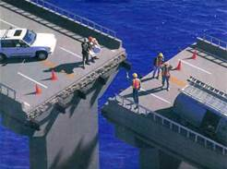
服事的配搭
其次,其次,其次…(31X)
按各人的能力分段
每一段皆有負責人
肢體各盡其職，彼此相助（弗四11～16）
當你的工作與他人的相關聯如何來配搭
  做好自己份內的工作
  為他人著想, 從別人的角度著想
¹¹ 他 所 賜 的 ， 有 使 徒 ， 有 先 知 ， 有 傳 福 音 的 ， 有 牧 師 和 教 師 ，
¹² 為 要 成 全 聖 徒 ， 各 盡 其 職 ， 建 立 基 督 的 身 體 ，
¹³ 直 等 到 我 們 眾 人 在 真 道 上 同 歸 於 一 ， 認 識 神 的 兒 子 ， 得 以 長 大 成 人 ， 滿 有 基 督 長 成 的 身 量 ，
¹⁴ 使 我 們 不 再 作 小 孩 子 ， 中 了 人 的 詭 計 和 欺 騙 的 法 術 ， 被 一 切 異 教 之 風 搖 動 ， 飄 來 飄 去 ， 就 隨 從 各 樣 的 異 端 ；
¹⁵ 惟 用 愛 心 說 誠 實 話 ， 凡 事 長 進 ， 連 於 元 首 基 督 ，
¹⁶ 全 身 都 靠 他 聯 絡 得 合 式 ， 百 節 各 按 各 職 ， 照 著 各 體 的 功 用 彼 此 相 助 ， 便 叫 身 體 漸 漸 增 長 ， 在 愛 中 建 立 自 己 。

Slide 31
羅 馬 書 12
⁴ 正 如 我 們 一 個 身 子 上 有 好 些 肢 體 ， 肢 體 也 不 都 是 一 樣 的 用 處 。
⁵ 我 們 這 許 多 人 ， 在 基 督 裡 成 為 一 身 ， 互 相 聯 絡 作 肢 體 ， 也 是 如 此 。
⁶ 按 我 們 所 得 的 恩 賜 ， 各 有 不 同 。 或 說 預 言 ， 就 當 照 著 信 心 的 程 度 說 預 言 ，
⁷ 或 作 執 事 ， 就 當 專 一 執 事 ； 或 作 教 導 的 ， 就 當 專 一 教 導 ；
⁸ 或 作 勸 化 的 ， 就 當 專 一 勸 化 ； 施 捨 的 ， 就 當 誠 實 ； 治 理 的 ， 就 當 殷 勤 ； 憐 憫 人 的 ， 就 當 甘 心 。

Slide 32
哈楠業樓
哈米亞樓
魚門
羊門
古門
哈米弗甲門
對著自己房屋修造
聖殿
東門
寬
牆
馬門
沙龍的女兒們修造
爐樓
水門
谷門
巴錄竭力修造一段
泉門
糞廠門
Source: biblepoint.net

Slide 33
對著自己房屋修造
錢多事少離家近
好處
  交通便利, 花在路上的時間少, 提高效率
  與自己有密切的關係, 自然盡心盡力做工
    絕對不會偷工減料, 反而加工加料
教會的服事
  與興趣, 專長相關
  與關心的對象相關
    父母參與兒童, 青少年的服事
  各人要照所得的恩賜彼此服事（彼前四10～11）
¹⁰ 各 人 要 照 所 得 的 恩 賜 彼 此 服 事 ， 作 神 百 般 恩 賜 的 好 管 家 。
¹¹ 若 有 講 道 的 ， 要 按 著 神 的 聖 言 講 ； 若 有 服 事 人 的 ， 要 按 著 神 所 賜 的 力 量 服 事 ， 叫 神 在 凡 事 上 因 耶 穌 基 督 得 榮 耀 。 原 來 榮 耀 、 權 能 都 是 他 的 ， 直 到 永 永 遠 遠 。 阿 們 ！

Slide 34
Honorable mention
3:12 其 次 是 管 理 耶 路 撒 冷 那 一 半 、 哈 羅 黑 的 兒 子 沙 龍 和 他 的 女 兒 們 修 造 。
3:20 其 次 是 薩 拜 的 兒 子 巴 錄 竭 力 修 造 一 段 ， 從 城 牆 轉 彎 ， 直 到 大 祭 司 以 利 亞 實 的 府 門 。

Slide 35
Extra Mile
「其次是提哥亞人修 造 ；但他們的貴冑不肯用頸項負擔他們主人的工作。……其次是提哥亞人又修一段……」（尼3:4, 27）
「其次是哈哥斯的孫子、烏利亞的兒子米利末修造。……其次是哈哥斯的孫子、烏利亞的兒子米利末修造一段」（尼3: 4, 21）
「其次是米示薩別的孫子、比利迦的兒子米書蘭修造。……其次是比利迦的兒子米書蘭對著自己的房屋修造。」（尼3:4, 30）
「哈嫩和撒挪亞的居民修造谷門……薩拉的第六子哈嫩又修一段。」（尼3:13, 30）

Slide 36
Extra Mile
馬 太 福 音 5:41 有 人 強 逼 你 走 一 里 路 ， 你 就 同 他 走 二 里 ….
受祝福的EXTRA MILE
  有能力做
  願意做
  盡力做
  不為自己, 為他人
  被記念在冊

Slide 37
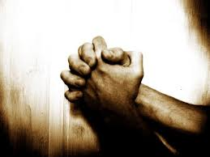
敵人的擾亂
4:1 參 巴 拉 聽 見 我 們 修 造 城 牆 就 發 怒 ， 大 大 惱 恨 ， 嗤 笑 猶 大 人 ，
2 對 他 弟 兄 和 撒 瑪 利 亞 的 軍 兵 說 ： 這 些 軟 弱 的 猶 大 人 做 甚 麼 呢 ？ 要 保 護 自 己 麼 ？ 要 獻 祭 麼 ？ 要 一 日 成 功 麼 ？ 要 從 土 堆 裡 拿 出 火 燒 的 石 頭 再 立 牆 麼 ？
3 亞 捫 人 多 比 雅 站 在 旁 邊 ， 說 ： 他 們 所 修 造 的 石 牆 ， 就 是 狐 狸 上 去 也 必 跐 倒 。
4:4 我 們 的 神 啊 ， 求 你 垂 聽 ， 因 為 我 們 被 藐 視 。 求 你 使 他 們 的 毀 謗 歸 於 他 們 的 頭 上 ， 使 他 們 在 擄 到 之 地 作 為 掠 物 。
5 不 要 遮 掩 他 們 的 罪 孽 ， 不 要 使 他 們 的 罪 惡 從 你 面 前 塗 抹 ， 因 為 他 們 在 修 造 的 人 眼 前 惹 動 你 的 怒 氣 。
提前2:8 …舉起聖潔的手，隨處禱告。
6 這 樣 ， 我 們 修 造 城 牆 ， 城 牆 就 都 連 絡 ， 高 至 一 半 ， 因 為 百 姓 專 心 做 工 。

Slide 38
敵人的擾亂
7 參 巴 拉 、 多 比 雅 、 亞 拉 伯 人 、 亞 捫 人 、 亞 實 突 人 聽 見 修 造 耶 路 撒 冷 城 牆 ， 著 手 進 行 堵 塞 破 裂 的 地 方 ， 就 甚 發 怒 。
8 大 家 同 謀 要 來 攻 擊 耶 路 撒 冷 ， 使 城 內 擾 亂 。
9 然 而 ， 我 們 禱 告 我 們 的 神 ， 又 因 他 們 的 緣 故 ， 就 派 人 看 守 ， 晝 夜 防 備 。
若不是耶和華建造房屋，建造的人就枉然勞力；
若不是耶和華看守城池，看守的人就枉然儆醒。
(詩127:1)

Slide 39
敵人的擾亂
10 猶 大 人 說 ： 灰 土 尚 多 ， 扛 抬 的 人 力 氣 已 經 衰 敗 ， 所 以 我 們 不 能 建 造 城 牆 。
11 我 們 的 敵 人 且 說 ： 趁 他 們 不 知 不 見 ， 我 們 進 入 他 們 中 間 ， 殺 他 們 ， 使 工 作 止 住 。
12 那 靠 近 敵 人 居 住 的 猶 大 人 十 次 從 各 處 來 見 我 們 ， 說 ： 你 們 必 要 回 到 我 們 那 裡 。
13 所 以 我 使 百 姓 各 按 宗 族 拿 刀 、 拿 槍 、 拿 弓 站 在 城 牆 後 邊 低 窪 的 空 處 。
14 我 察 看 了 ， 就 起 來 對 貴 冑 、 官 長 ， 和 其 餘 的 人 說 ： 不 要 怕 他 們 ！ 當 記 念 主 是 大 而 可 畏 的 。 你 們 要 為 弟 兄 、 兒 女 、 妻 子 、 家 產 爭 戰 。
15 仇 敵 聽 見 我 們 知 道 他 們 的 心 意 ， 見 神 也 破 壞 他 們 的 計 謀 ， 就 不 來 了 。 我 們 都 回 到 城 牆 那 裡 ， 各 做 各 的 工 。

Slide 40
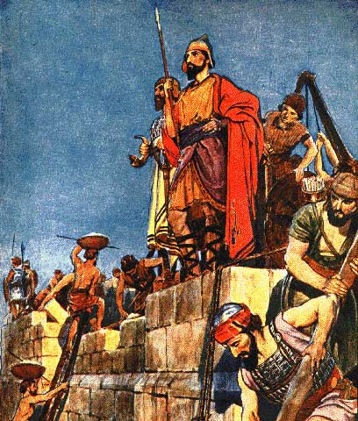
儆醒防守
16 從 那 日 起 ， 我 的 僕 人 一 半 做 工 ， 一 半 拿 槍 、 拿 盾 牌 、 拿 弓 、 穿 （ 或 譯 ： 拿 ） 鎧 甲 ， 官 長 都 站 在 猶 大 眾 人 的 後 邊 。
17 修 造 城 牆 的 ， 扛 抬 材 料 的 ， 都 一 手 做 工 一 手 拿 兵 器 。
18 修 造 的 人 都 腰 間 佩 刀 修 造 ， 吹 角 的 人 在 我 旁 邊 。
吹角者
扛抬材料者
一手作工
一手拿兵器
修造城牆者
腰間配刀
尼希米的僕人
一半拿槍、盾牌、弓，穿鎧甲
Source: biblepoint.net

Slide 41
預備爭戰
19 我 對 貴 冑 、 官 長 ， 和 其 餘 的 人 說 ： 這 工 程 浩 大 ， 我 們 在 城 牆 上 相 離 甚 遠 ；
20 你 們 聽 見 角 聲 在 哪 裡 ， 就 聚 集 到 我 們 那 裡 去 。 我 們 的 神 必 為 我 們 爭 戰 。
21 於 是 ， 我 們 做 工 ， 一 半 拿 兵 器 ， 從 天 亮 直 到 星 宿 出 現 的 時 候 。
22 那 時 ， 我 又 對 百 姓 說 ： 各 人 和 他 的 僕 人 當 在 耶 路 撒 冷 住 宿 ， 好 在 夜 間 保 守 我 們 ， 白 晝 做 工 。
23 這 樣 ， 我 和 弟 兄 僕 人 ， 並 跟 從 我 的 護 兵 都 不 脫 衣 服 ， 出 去 打 水 也 帶 兵 器 。

Slide 42
學習 – 團隊(Teamwork)
有共同的目標
家庭總動員
分工合作, 實行責任制
領袖以身作則
不分貴賤, 不分職業
不計較個人的得失
盡力完成手上所做的工
有能力就多走一里路

Slide 43
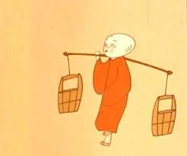
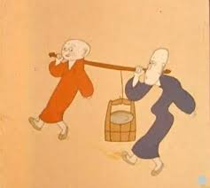
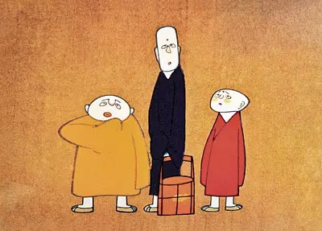
人多好辦事還是三個和尚沒水喝
誰的教會?
歸屬感 – 這是我的家, 我是主人
  愛宴收拾
  如果水龍頭在滴水
  如果有小孩子亂跑
  …..

Slide 44
學習 - Stand Firm
禱告, 交託與神 (TRUST)
剛強壯膽 (BE STRONG AND COURAGEOUS)
時刻準備儆醒 (BE PREPARED) – 24/7
積極行動 (ACT)
若不是耶和華建造房屋，建造的人就枉然勞力；
若不是耶和華看守城池，看守的人就枉然儆醒。
(詩127:1)

Slide 45
約 書 亞 記 1:6-9
⁶ 你 當 剛 強 壯 膽 ！ 因 為 你 必 使 這 百 姓 承 受 那 地 為 業 ， 就 是 我 向 他 們 列 祖 起 誓 應 許 賜 給 他 們 的 地 。
⁷ 只 要 剛 強 ， 大 大 壯 膽 ， 謹 守 遵 行 我 僕 人 摩 西 所 吩 咐 你 的 一 切 律 法 ， 不 可 偏 離 左 右 ， 使 你 無 論 往 那 裡 去 ， 都 可 以 順 利 。
⁸ 這 律 法 書 不 可 離 開 你 的 口 ， 總 要 晝 夜 思 想 ， 好 使 你 謹 守 遵 行 這 書 上 所 寫 的 一 切 話 。 如 此 ， 你 的 道 路 就 可 以 亨 通 ， 凡 事 順 利 。
⁹ 我 豈 沒 有 吩 咐 你 麼 ？ 你 當 剛 強 壯 膽 ！ 不 要 懼 怕 ， 也 不 要 驚 惶 ； 因 為 你 無 論 往 那 裡 去 ， 耶 和 華 ─ 你 的 神 必 與 你 同 在 。

